Slide 1
Aprendizajes claves: nuevo modelo educativo 2017
IDEAS PRINCIPALES
NOMBRE: ALESSANDRA ESCOLASTICO RUIZ
GRADO: 2DO SEMESTRE
SECCIÓN: C
MATERIA:OBSERVACIÓN Y ANÁLISIS DE PRÁCTICAS Y CONTEXTOS ESCOLARES
DOCENTE: EDUARDA MALDONADO MARTINEZ
UNIDAD III: INTERACCIONES PEDAGÓGICAS Y DIDÁCTICAS: ENSEÑANZA Y APRENDIZAJE EN EL AULA
FECHA: 25 DE MAYO DEL 2022

Slide 2
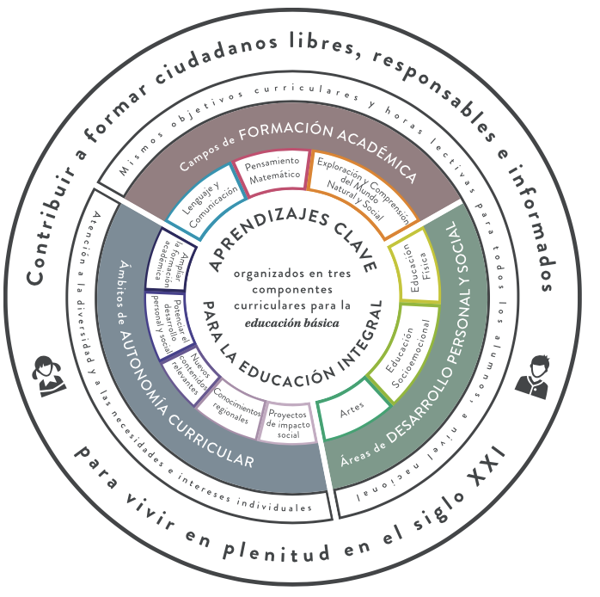
Aprendizajes claves: nuevo modelo educativo 2017
IDEAS PRINCIPALES
Los aprendizajes clave son aquellos conocimientos básicos que se enseñan en los distintos niveles de la educación inicial, siendo su principal característica que funcionan como una herramienta esencial para el desarrollo optimo de la persona en el ámbito escolar y social, sentando bases solidas para el progreso de su misma educación.
El programa contribuye a formar ciudadanos libres, responsables e informados.
Tiene o toca 2 distintos tipos de materias:
-Las primeras contienen los mismos valores curriculares y horas clase para todos los alumnos a nivel nacional
- El segundo contiene materias y actividades específicas a las cualidades especiales o intereses individuales del alumno, salón o plantel y existe libertad por parte del docente
A su vez tiene una clasificacion de areas, campos y ambitos
Los campos de formación académica se compone por:
-Pensamiento matemático
-Lenguaje y comunicación
-Exploracion del mundo natural y social
Estos 3 antes mencionados forman parte de las materias permanentes y universales dentro del programa, además de tener un gran valor curricular y académico dentro de los conociminetos bases de los alumnos.
En cuanto a los ámbitos de autonomia curriular se rige por los principios de la educación inclusiva porque busca atender las necesidades educativas e intereses específicos de cada educando. Es de observancia nacional aunque cada escuela elegirá e implementará la oferta de este componente curricular.
Las áreas de desarrollo personal y social son integradas por:
-Artes
-Educación socioemocional
-Educación física
Para que el alumno de educación básica logre una formación integral, la formación académica debe complementarse con el desarrollo de otras capacidades humanas. La escuela debe brindar oportunidades para que los estudiantes desarrollen su creatividad, la apreciación y la expresión artísticas, ejerciten su cuerpo y lo mantengan saludable, y aprendan a reconocer y manejar sus emociones.
Cada materia y área posee sus respectivos y específicos aprendizajes esperados. Para su organización y su inclusión específica en los programas de estudio, los aprendizajes clave se han de formular en términos del dominio de un conocimiento, una habilidad, una actitud o un valor. Cuando se expresan de esta forma los aprendizajes clave se concretan en Aprendizajes esperados.

